Slide 1
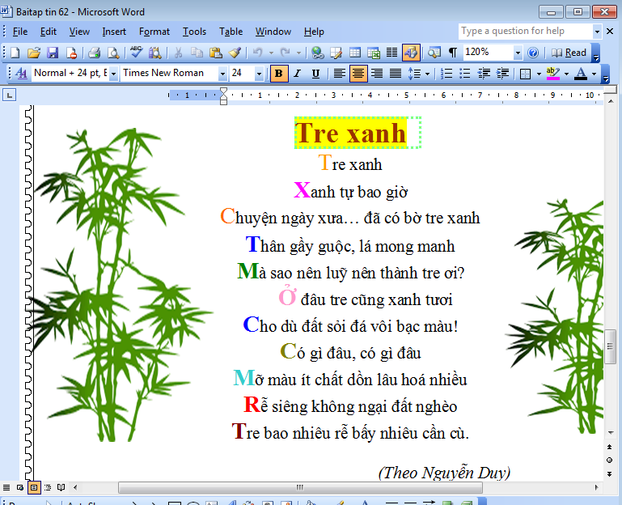

Slide 2

Tiết 56, 57. Bài 19. Thêm hình ảnh để minh hoạ
Các thao tác chèn hình ảnh vào văn bản
NỘI DUNG CẦN TÌM HIỂU
Bố trí hình ảnh trên trang văn bản một cách hợp lí

Slide 3
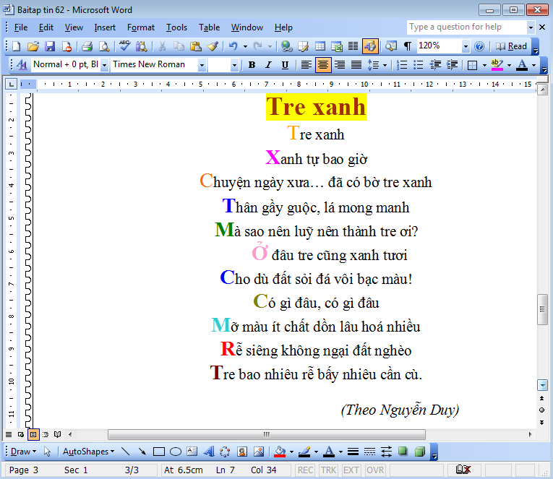
Văn bản 1
Văn bản 2
Hai văn bản này có điểm gì khác nhau?
Em thích văn bản nào hơn? 1 hay 2, Vì sao?

Slide 4
THÊM HÌNH ẢNH ĐỂ MINH HỌA
1.Chèn hình ảnh vào văn bản
2.Thay đổi kích thước hình ảnh
3. Thay đổi bố trí hình ảnh trên trang văn bản

Slide 5
1. Chèn hình ảnh vào văn bản
Khi soạn thảo văn bản thường có những dạng thông tin nào?

Slide 6
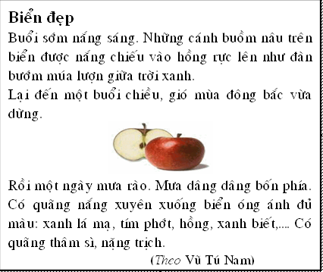
1. Chèn hình ảnh vào văn bản
Hình ảnh được chèn vào trong văn bản có phù hợp không?

Slide 7
1. Chèn hình ảnh vào văn bản
Mục đích chèn hình ảnh vào văn bản để làm gì?
Làm cho nội dung của văn bản trực quan, sinh động, dễ hiểu và đẹp hơn.

Slide 8


Hình ảnh thường được tạo ra bằng cách nào?
1. Chèn hình ảnh vào văn bản
-Hình ảnh thường được tạo ra bằng phần mềm đồ họa (paint) hay ảnh chụp, ảnh được tải từ Internet…

Slide 9


Slide 10



Slide 11
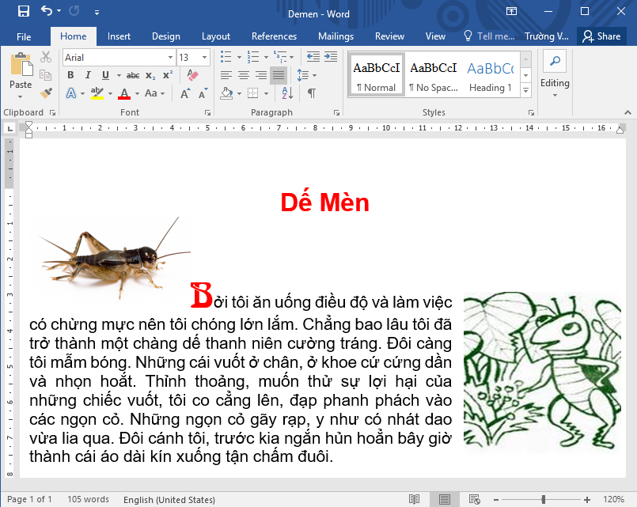
1. Chèn hình ảnh vào văn bản
Làm thế nào để chèn hình ảnh vào văn bản?
Chọn dải lệnh Insert
Đưa con trỏ soạn thảo đến vị trí cần chèn hình ảnh

Slide 12
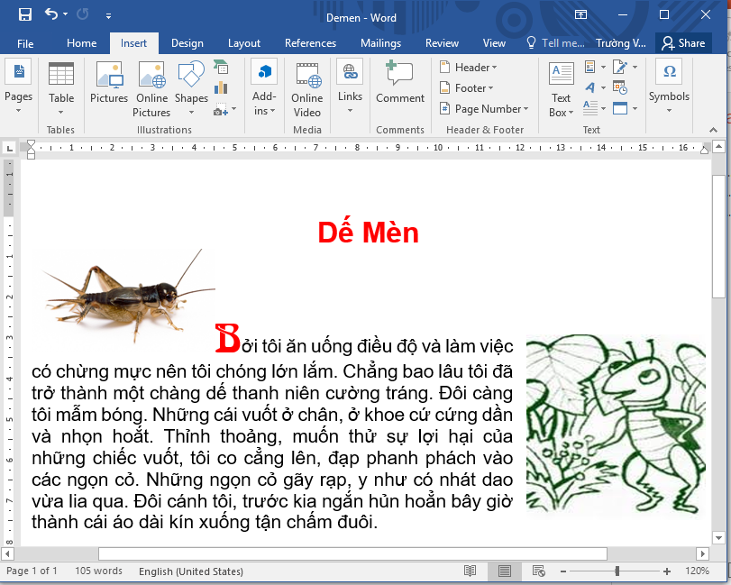
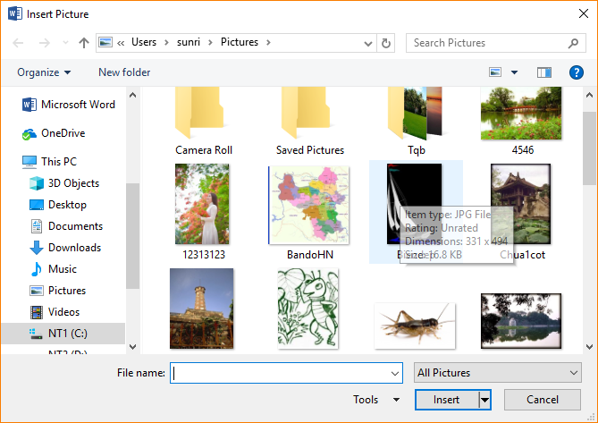
Chọn dải lệnh Insert
Chọn lệnh Pictures
Chọn thư mục lưu hình ảnh
Đưa con trỏ soạn thảo đến vị trí cần chèn hình ảnh
Nháy Insert
Chọn tệp hình ảnh

Slide 13
1. Chèn hình ảnh vào văn bản
Mục đích: Làm cho nội dung của văn bản trực quan, sinh động, dễ hiểu và đẹp hơn.
Cách thực hiện:
B1.Đưa con trỏ soạn thảo đến vị trí cần chèn hình ảnh
B2.Chọn lệnh Pictures trên dải lệnh Insert. Xuất hiện hộp thoại Insert Picture
B3.Chọn thư mục lưu hình ảnh
B4.Chọn tệp hình ảnh
B5.Chọn lệnh Insert

Slide 14
1. Chèn hình ảnh vào văn bản
Có thể chèn nhiều hình ảnh vào các vị trí khác nhau trong văn bản.

Slide 15
1. Chèn hình ảnh vào văn bản
 Chú ý:
-Ta có thể chèn hình ảnh vào văn bản bằng cách Copy hình ảnh và Paste vào văn bản.
-Hình ảnh có thể sao chép, hay di chuyển tới bất kỳ vị trí nào trong văn bản, bằng các lệnh Cut, Copy, Paste
-Hình ảnh có thể xóa bằng cách:
+B1: Chọn hình ảnh cần xóa.
+B2: Nhấn phím Delete trên bàn phím

Slide 16
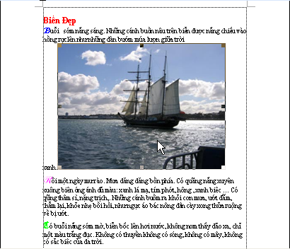
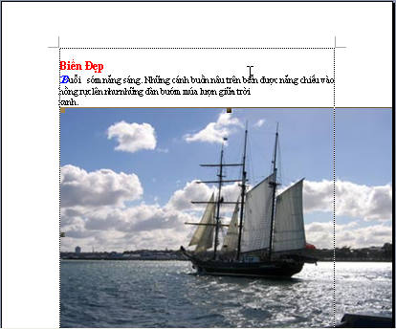
Cho biết hình ảnh ở trong hai văn bản sau hình nào là không hợp lý ? Tại sao ?

Slide 17
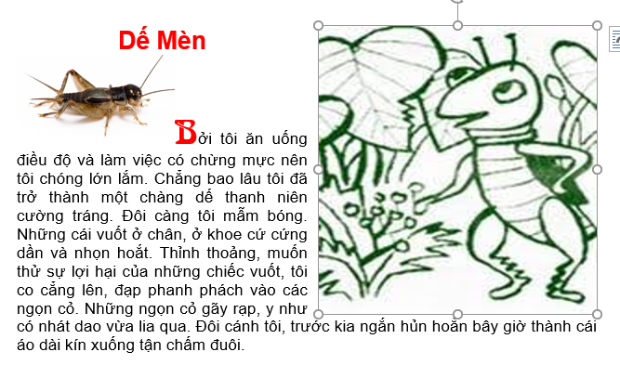
2. Thay đổi kích thước của hình ảnh:
Đưa con trỏ chuột lên các nút, khi con trỏ chuột trở thành dạng mũi tên thì kéo thả chuột đến khi có kích thước vừa ý.
Làm thế nào để thay đổi kích thước của hình ảnh?
Nháy chuột trên hình ảnh, tám nút nhỏ trên cạnh và góc hình ảnh sẽ xuất hiện.

Slide 18
2. Thay đổi kích thước của hình ảnh:
Cách thực hiện:
B1.Nháy chuột trên hình ảnh, tám nút nhỏ trên cạnh và góc hình ảnh sẽ xuất hiện.
B2.Đưa con trỏ chuột lên các nút, khi con trỏ chuột trở thành dạng mũi tên thì kéo thả chuột đến khi có kích thước vừa ý.

Slide 19

Hình ảnh có thể chèn vào nơi nào trong văn bản?
Bên phải văn bản.
Bên trái văn bản.
Bên dưới văn bản.
Bất kỳ vị trí nào trong văn bản.

Slide 20
Hình ảnh có thể chèn vào văn bản bằng cách sử dụng lệnh?
Picture → Insert
Insert → Pictures
Insert → Table
Insert → WordArt

Slide 21
Hình ảnh sau khi chèn vào văn bản thì:
Không thể xoá.
Có thể xoá.
Không thể di chuyển đi nơi khác.
Có thể thay đổi kích thước

Slide 22
CÂU HỎI
1. Trình bày mục đích và cách chèn hình ảnh vào trong văn bản?
2. Một số cách khác có thể chèn hình ảnh vào văn bản?
3. Trình bày cách thay đổi kích thước hình ảnh?

Slide 23
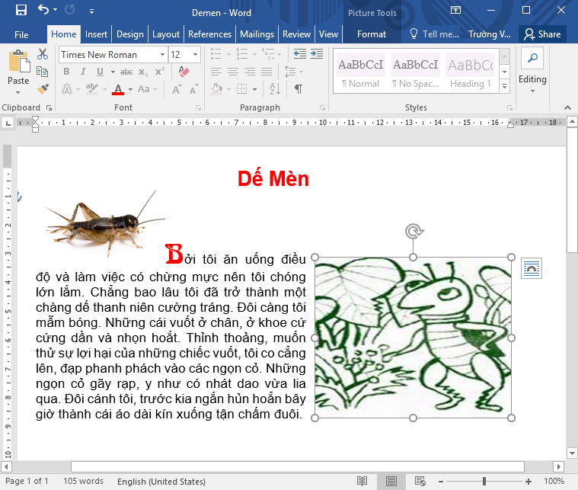
3.Thay đổi bố trí hình ảnh trên trang văn bản
Nháy chọn format trên dải lệnh Picture Tool
Làm thế nào để thay đổi bố trí hình ảnh trên trang văn bản?
Nháy chuột trên hình ảnh để chọn hình ảnh đó. Dãi lệnh ngữ cảnh picture Tools được hiển thị.

Slide 24
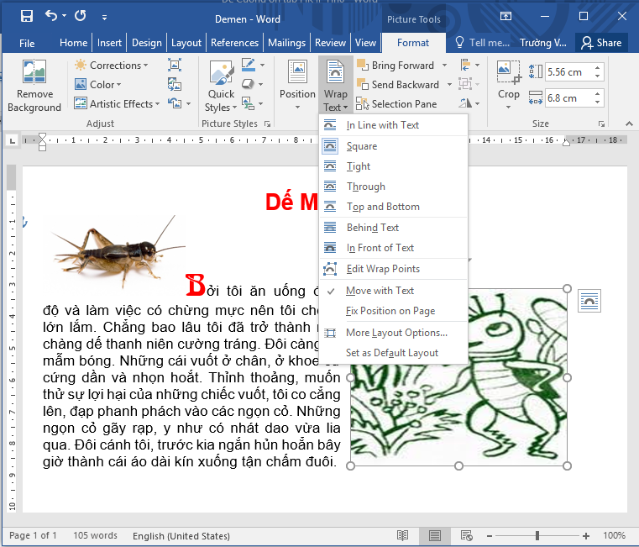
3.Thay đổi bố trí hình ảnh trên trang văn bản
Nháy chọn lệnh Wrap Text
Chọn In Line with Text nếu chèn hình ảnh trên dòng văn bản hoặc Square nếu chèn trên nền văn bản.

Slide 25
3.Thay đổi bố trí hình ảnh trên trang văn bản
 Cách thực hiện:
-B1./ Nháy chuột trên hình ảnh để chọn hình ảnh đó. Dãi lệnh ngữ cảnh Picture Tools được hiển thị.
-B2./ Nháy chọn Format trên dải lệnh Picture Tool và nháy chọn lệnh Wrap Text
-B3./ Chọn In Line with Text nếu chèn hình ảnh trên dòng văn bản hoặc Square nếu chèn trên nền văn bản.

Slide 26
3.Thay đổi bố trí hình ảnh trên trang văn bản
 Lưu ý:
Sau khi chọn kiểu bố trí em có thể di chuyển hình ảnh bằng cách kéo thả chuột.

Slide 27
Luyện tập
Câu 1: Vị trí hình ảnh trong văn bản luôn ở?
A. Bên phải văn bản.
B. Bên trái văn bản.
C. Bên dưới văn bản.
D. Cả a, b và c đều sai.

Slide 28
Luyện tập
Câu 2. Chọn hình ảnh được chèn vào văn bản bằng cách thực hiện thao tác nào?
A. Nháy chuột trên hình ảnh
B. Nháy đúp chuột trên hình ảnh.
C. Kéo thả chuột xung quanh hình ảnh.
D. Cả A, B, C đúng.

Slide 29
Luyện tập
Câu 3. Nếu được bố trí trên một dòng của văn bản, hình ảnh có thể ở vị trí nào?
A. Đầu dòng
B. Cuối dòng
C. Giữa dòng
D. Tại bất kì vị trí nào trên dòng văn bản.

Slide 30
CÂU HỎI
1. Trình bày cách thay đổi bố trí trên trang văn bản?
2. Kể tên một số thao tác có thể thực hiện với hình ảnh trên văn bản?

Slide 31
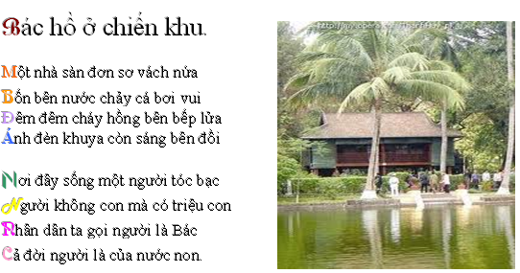
Thực hành: BÁC HỒ Ở CHIẾN KHU(SGK)
Yêu cầu: Định dạng và chèn hình ảnh minh họa tương tự như hình minh họa

Slide 32
Thực hành soạn thảo 1 bài báo tường.
Yêu cầu : Em hãy soạn thảo một bài báo tường với nội dung tự chọn. Chèn các hình ảnh để minh họa nội dung bài báo. Định dạng và thay đổi cách trình bày cho đến khi em có được bài báo như vừa ý. (Tham khảo bài minh họa)

